Slide 1


Welcome
C0821H1
DỰ ÁN : WEBSITE BÁN HÀNG TRỰC TUYẾN
GVHD : NGUYỄN TÀI TÂM
NGƯỜI THỰC HIỆN : NGUYỄN THỊ THẢO NHI

Slide 2

Giới thiệu sơ lược về dự án
Dự án “ website bán hàng trực tuyến” là dự án xây dựng dựa trên cách thức bán hàng trực tuyến ở một quán trà sữa .
Cấu trúc trang web được tạo thành bởi :
1 . HTML
2. CSS
3. Javascript

Slide 3


Đăng nhập
Thêm vào giỏ hàng
Thanh toán
CHỨC NĂNG

Slide 4
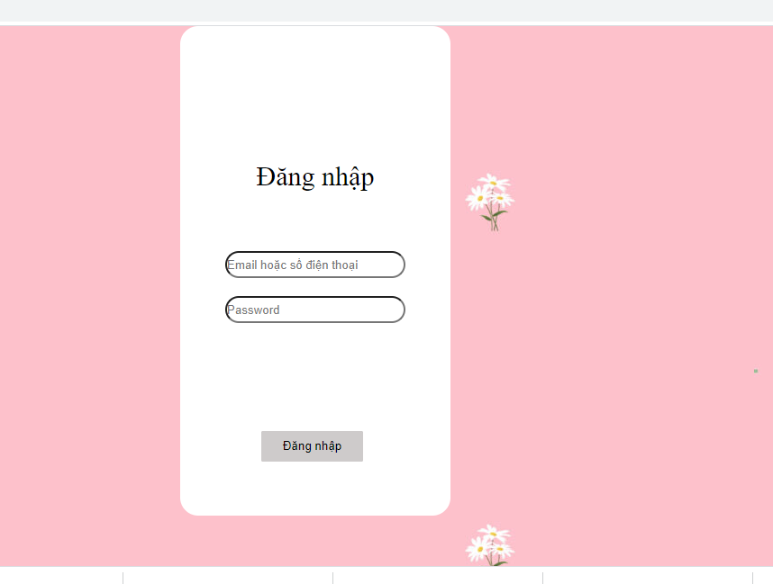
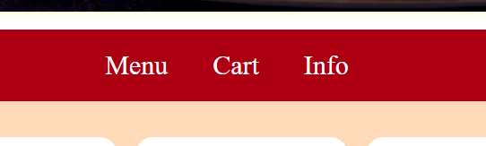
Một số hình ảnh về trang web :
Đăng Nhập

Slide 5
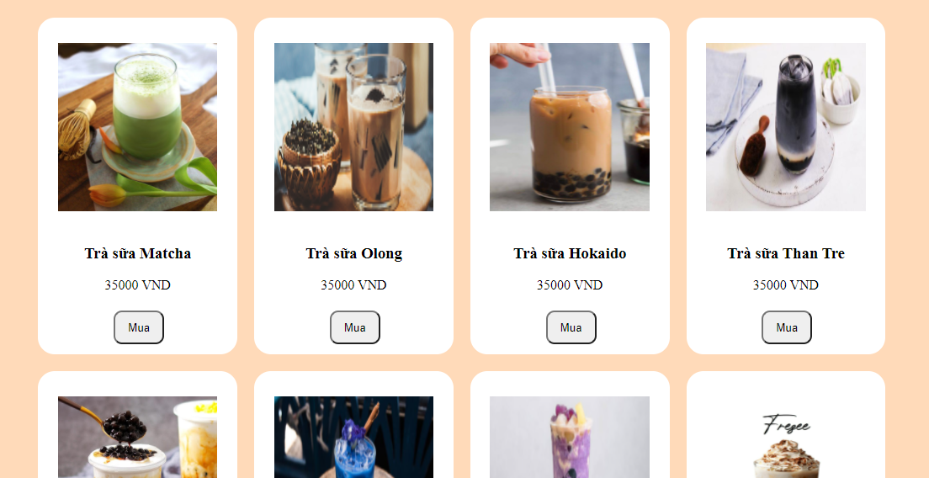

Slide 6

Một số kiến thức được áp dụng :
Hàm
Mảng 2 chiều
Cấu trúc lặp
Cấu trúc điều kiện
HTML form & table
Biến, kiểu dữ liệu, toán tử
LocalStorage
Javascript

Slide 7



